Slide 1
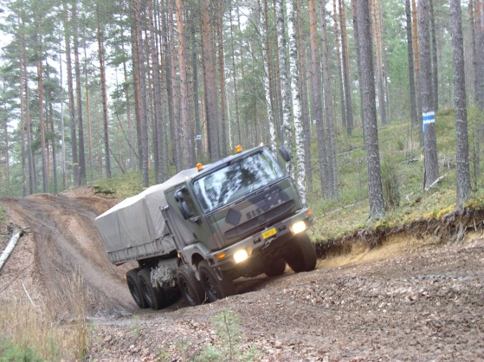
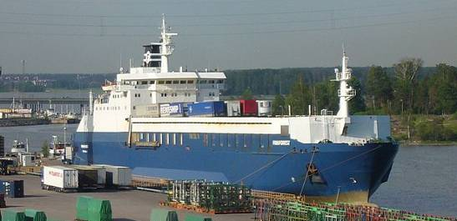
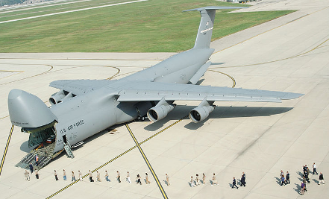
Nuorten Jukola 24.8.2019 Turussa
TA:n raportti
Tiedonsiirtokokous
2.11.2019

Slide 2
YLEISTÄ
Kilpailuun ilmoittautui kaikkiaan 163 joukkuetta, joista 158 lähti matkaan.
Hyväksytysti viestin suoritti 141 joukkuetta, joka on 18 joukkuetta edellisvuotta enemmän.
  Joukkueiden määrä kasvoi 17 joukkueella (2018, Saarijärvi) ja neljällä (2017, Porvoo).
  Ulkomaisten joukkueiden määrä oli yhteensä 13 joukkuetta Venäjältä ja Ruotsista, kun Saarijärvellä oli yhteensä 11 joukkuetta (10/Venäjä ja 1/Ruotsi). Porvoossa oli 26 joukkuetta kuudesta eri maasta
Kilpailukeskuksen suunnittelu ja rakentaminen hyvissä ajoin.
Avaintehtävissä kokeneita ja osaavia henkilöitä.
Notes:
34. Nuorten Jukola kilpailtiin 24.8.2019 Turussa
Kilpailuun ilmoittautui kaikkiaan 163 joukkuetta, joista 158 lähti matkaan. Hyväksytysti viestin suoritti 141 joukkuetta. Hyväksytyn suorituksen sai 18 joukkuetta edellisvuotta enemmän. Joukkueiden määrä kasvoi 17 joukkueella vuotta aiempaan Saarijärven Nuorteen Jukolaan verrattuna. Ulkomaisten joukkueiden määrä oli yhteensä 13 joukkuetta venäjältä ja Ruotsista, kun Saarijärvellä oli 10 joukkuetta Venäjältä ja vain yksi Ruotsista. Näin ollen ulkomaalaisten joukkueiden määrä pysyi suunnilleen samana Ruotsin läheisyydestä huolimatta. Lisäväriä kilpaluun toi useampi koulujoukkue. Loppuun saakka jännittävän kilpailun voitti Jämsän Retki-Veikot, ennen Lynxin ja Espoon Suunnan joukkueita.

Slide 3
KILPAILUKESKUS
Kilpailukeskuksena toimi Impivaaran liikuntakeskus.
Kilpailukeskus oli avara ja se sijaitsi sopivasti kilpailumaaston kupeessa. Toimintojen sijoittelu oli hyvin onnistunut.
Lähtevät kilpailijat pystyivät verryttelyalueelta helposti seuraamaan vaihtoon tulijoita.
Tiivis alue, jossa olemassa oleva infra hyödynnettiin.

Slide 4
MAASTO
Kilpailumaaston ominaispiirteitä olivat:
  Tiheä ulkoilureittien ja erivahvuisten polkujen verkosto.
  Ratojen loppuosan erittäin pienipiirteinen mäkialue.
  Kulkukelpoisuus alueella oli pääosin erittäin hyvä.
  → hyvä maasto kaikkiaan Nuorten Jukolaan
KARTTA
Kilpailukartta oli kokoa A4.
Kilpailukeskuksen läheinen mäkialue oli hyvin rikkonainen ja pienipiirteinen → mittakaava 1:7500.
Kartta valmistui riittävän ajoissa ja viimeisiä tarkistuksia tehtiin vielä kesällä.
Notes:
Kilpailukartta oli kokoa A4. Koska kilpailukeskuksen läheinen mäkialue oli hyvin pienipiirteinen, päädyttiin heti alun perin käyttämään mittakaavaa 1:7500. Tämä ei kuitenkaan ole virallinen tavoite, vaan poikkeaminen 1:10000 mittakaavasta pitää käsitellä joka kerta erikseen valvojien kanssa.
Kartta valmistui riittävän ajoissa ja viimeisiä tarkistuksia tehtiin vielä kesällä. Kartta oli erittäin hyvä, joskin polkujen runsaudesta johtuen jonkinlaisia kompromisseja niiden suhteen jouduttiin tekemään.

Slide 5
RADAT
  Ratamestari Jarmo Jerkku paneutui tehtäväänsä huolella
    hyvä yhteistyö ratavalvojan ja TA:n kanssa
  Nuorimmille tarjolla oli koko ajan selkeitä kulku-uria ja tukipisteitä.
  Loppuratojen pienipiirteinen mäkialue.
  Hajontarastien sijoittaminen ja niiden keskinäinen tasapuolisuus
  Yleisörastin käyttö
  Runsaasti rasteja ja ristiratoja → ei koodinumeroita rastinumeroiden perässä.
  Hajontakaavio noudatti edellisten vuosien mallia.
  Tavoiteaika alitettiin, varsinkin 16v ikäluokka
Notes:
Ratamestari Jarmo Jerkku paneutui tehtäväänsä huolella ja ensimmäiset ratasuunnitelmat olivat valmiina jo hyvissä ajoin ennen kilpailua. Ratavalvoja Markku Vesalaisen ja kilpailun TA:n kommentit ratamestari otti positiivisesti vastaan ja yhteistyö ryhmän välillä toimi hyvin. Varsinkin hajontarastien sijoittamista ja niiden keskinäistä tasapuolisuutta mietittiin monta kertaa. Lopputulos oli mielestäni onnistunut. Kullekin osuudelle saatiin sen taitotasoa vastaavat ja ohjeaikojen mukaiset radat. Radoilla oli sopivasti sekä hajontaa että reitinvalintoja.
Kaikilla osuuksilla (pl. kolmas ja neljäs osuus) oli käytössä yleisörasti, joka antoi kilpailua seuraavalle yleisölle lisää seurattavaa ja jännitettävää. Väliaikoja saatiin sopivin välein kaikilta osuuksilta. Osuudet ovat kuitenkin niin lyhytkestoisia, että kovin montaa väliaikarastia ei yhden osuuden aikana ehditä seuraamaan.
Järjestäjät tuottivat Live-kuvaa maastosta, joka elävöitti kilpailua hyvin ja teki sen seurannasta vieläkin paremman. Tämä ja GPS-seuranta toteutettiin erittäin mallikkaasti.
Käytetyn maastonosan muoto ja polkuverkoston tiheys aiheuttivat sen, että radoilla oli runsaasti rasteja ja ristiinmenoja. Tästä syystä tänäkään vuonna koodinumeroiden painamista rastinumeroiden perään ei voitu toteuttaa. Lopputulos olisi mennyt liian sekavaksi ja kartan luettavuus olisi kärsinyt liikaa.
Hajontakaavio noudatti edellisten vuosien mallia. Lukuunottamatta viidettä ns. putkiosuutta käytössä oli kahdeksan eri hajontarataa kullakin osuudella. Tämä on todettu hyvinkin riittäväksi Nuorten Jukolaan.
Viime vuosina viestin tavoiteaika on ollut n. 3 tuntia. Tänä vuonna ratamestari oli arvioinut viestin voittoajaksi 3.02 h, mikä alittui n. 5½ minuutilla. Kuitenkin viesti pysyi koko ajan melko tasaisena ja lopulliset ratkaisut tapahtuivat vasta ankkuriosuudella.

Slide 6
HUOMIOITA
Lähdön seuraaminen haastavaa.
Kuulutus toimi hyvin.
Kilpailukeskus erittäin toimiva.
  Nuorten osallistuminen avajaisiin ja palkintojenjakoon silti vaisua.
  Järjestäjät tuottivat Live-kuvaa maastosta, joka elävöitti kilpailua hyvin ja teki sen seurannasta vieläkin paremman. Tämä ja GPS-seuranta toteutettiin erittäin mallikkaasti.

Slide 7
LOPUKSI
Kilpailun läpivienti sujui Turun Suunnistajien talkooväeltä moitteettomasti ja voidaan sanoa tämänkin Nuorten Jukolan olleen ”Jukola-classia”. Avaintehtäviin oli nimetty kokeneita ja osaavia henkilöitä ja tehtävät sujuivat pitkäaikaisella kokemuksella.
Kilpailu sujui niin kuin oli suunniteltu ja palautteet ovat olleet ainoastaan positiivisia. Iso kiitos Turun Suunnistajille!

